Slide 2

Игра-викторина Quiz
Автор: Есипов Ярослав
Преподаватель: Кольченко Евгений Анатольевич
26.05.2023
2

Slide 3
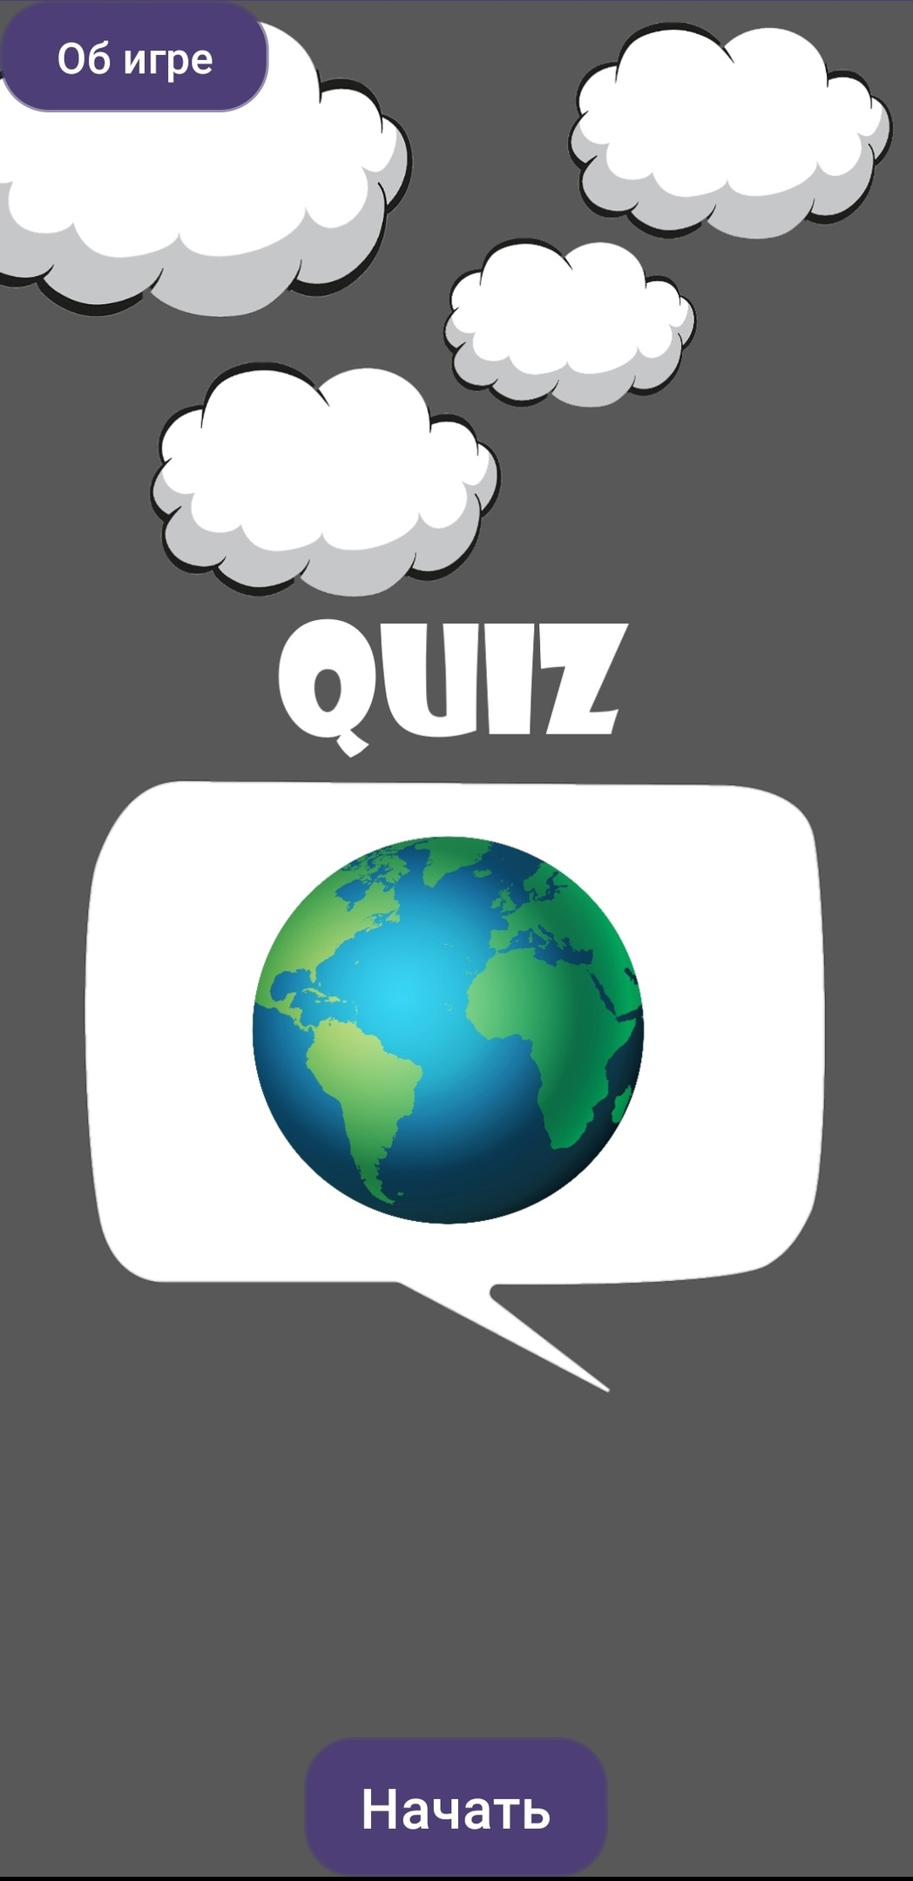
О приложении
Игра представляет собой викторину, поделённую на 5 уровней. Каждый уровень состоит из 5 вопросов – случайно генерируемых из массива чисел и картинок.
Правильный ответ - даёт 1 очко,
Неправильный – снимает 2 очка.
Уровни не повторяют друг друга, каждое прохождение уникально.
26.05.2023
3

Slide 4

Почему викторина ?
- Реализация идеи не вызывает трудностей
Не требует создания сложного дизайна
Возможность реализовать собственные наработки
26.05.2023
4

Slide 5
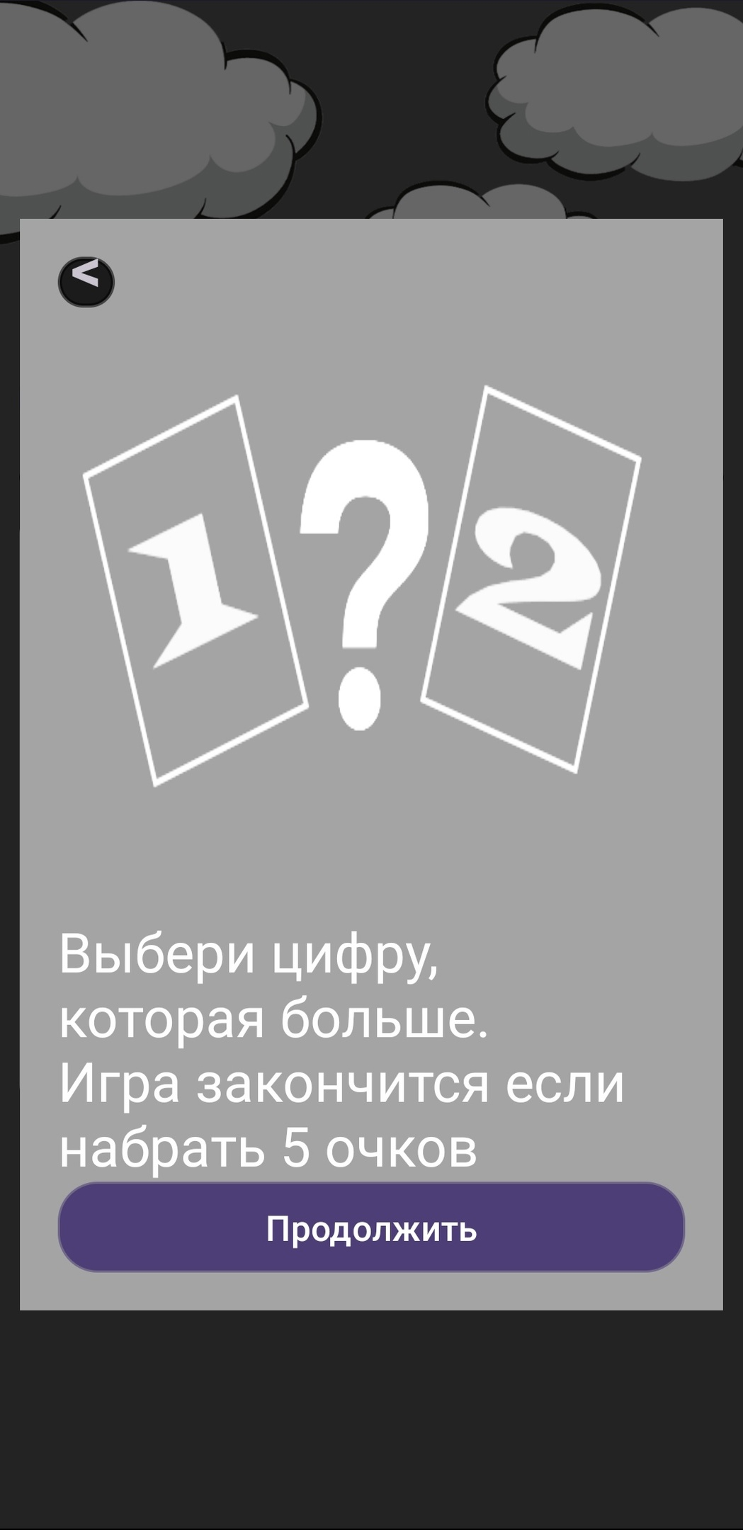
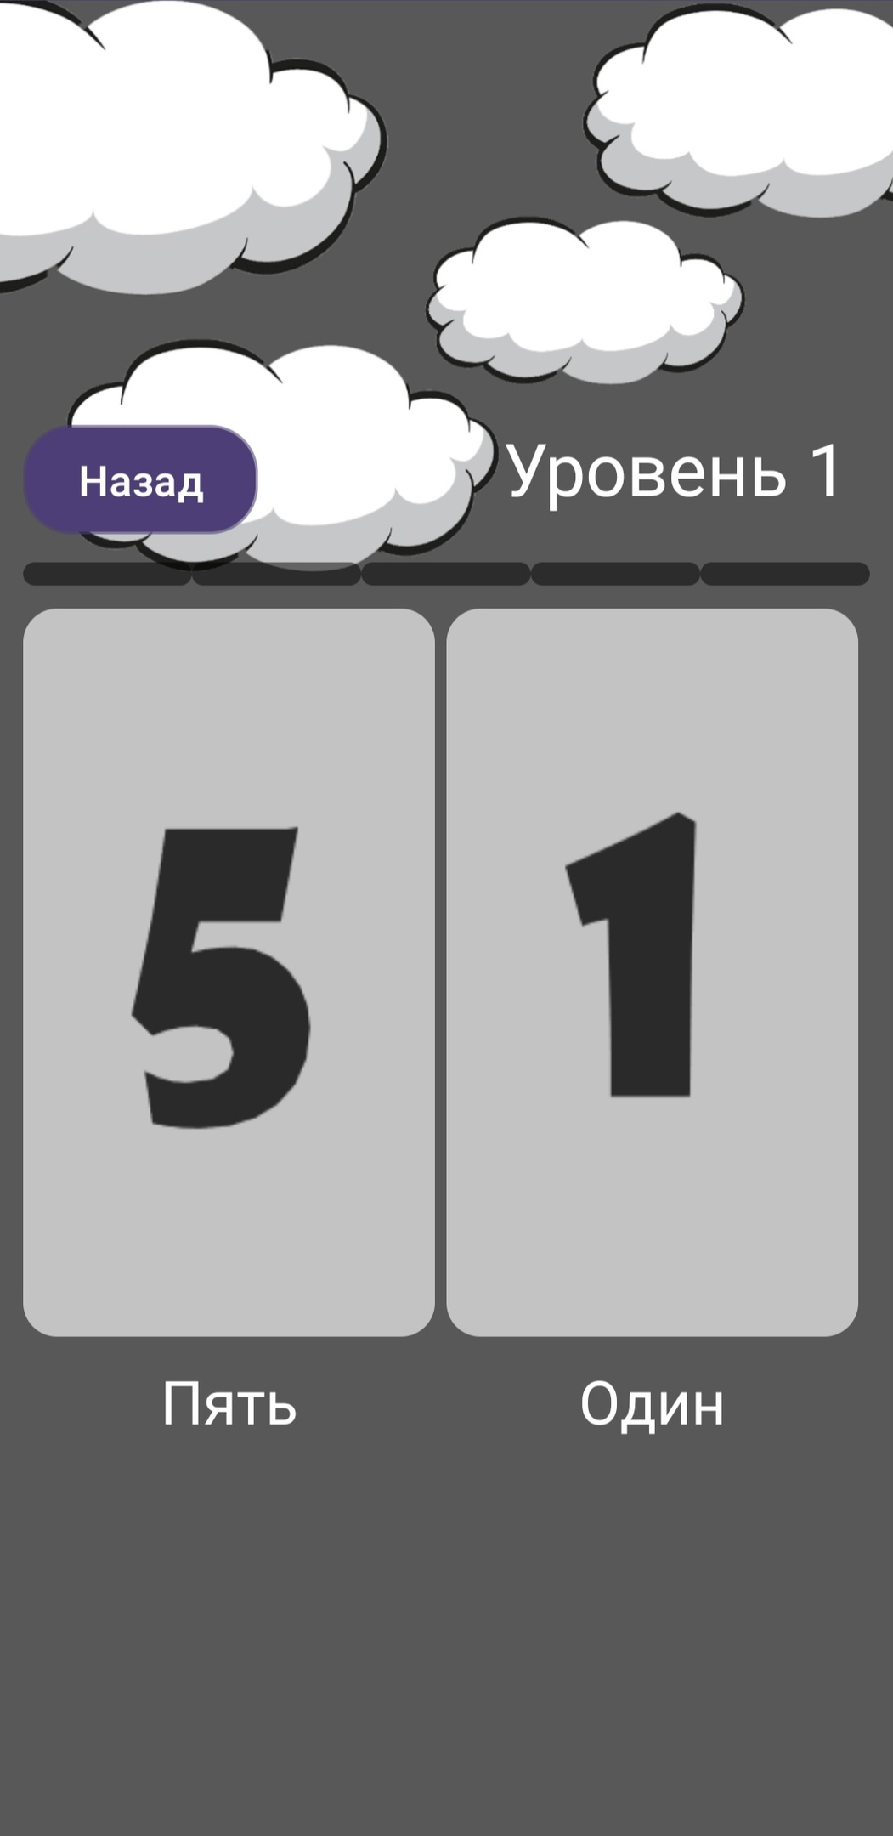
Структура уровня
Поле с номером уровня
Кнопка «назад»
Шкала прогресса
Варианты ответов
26.05.2023
Диалоговое окно
Уровень
5

Slide 6
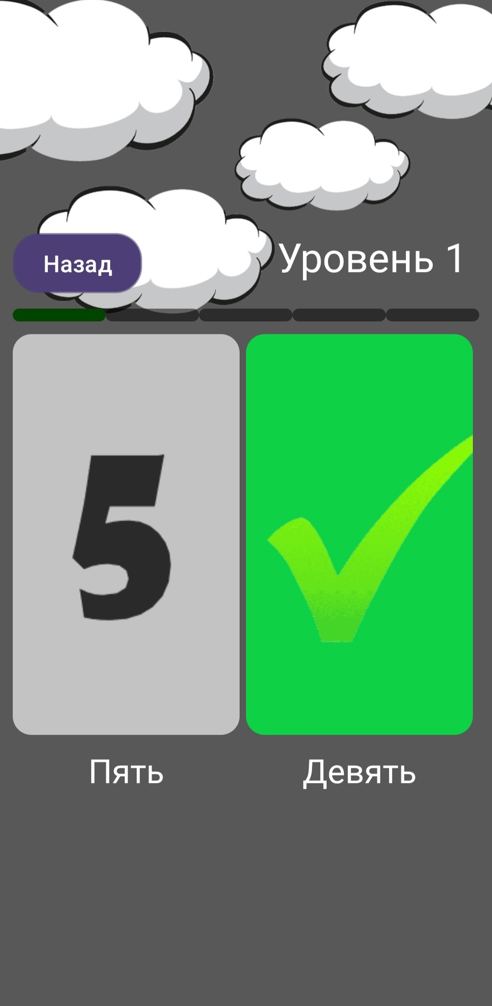
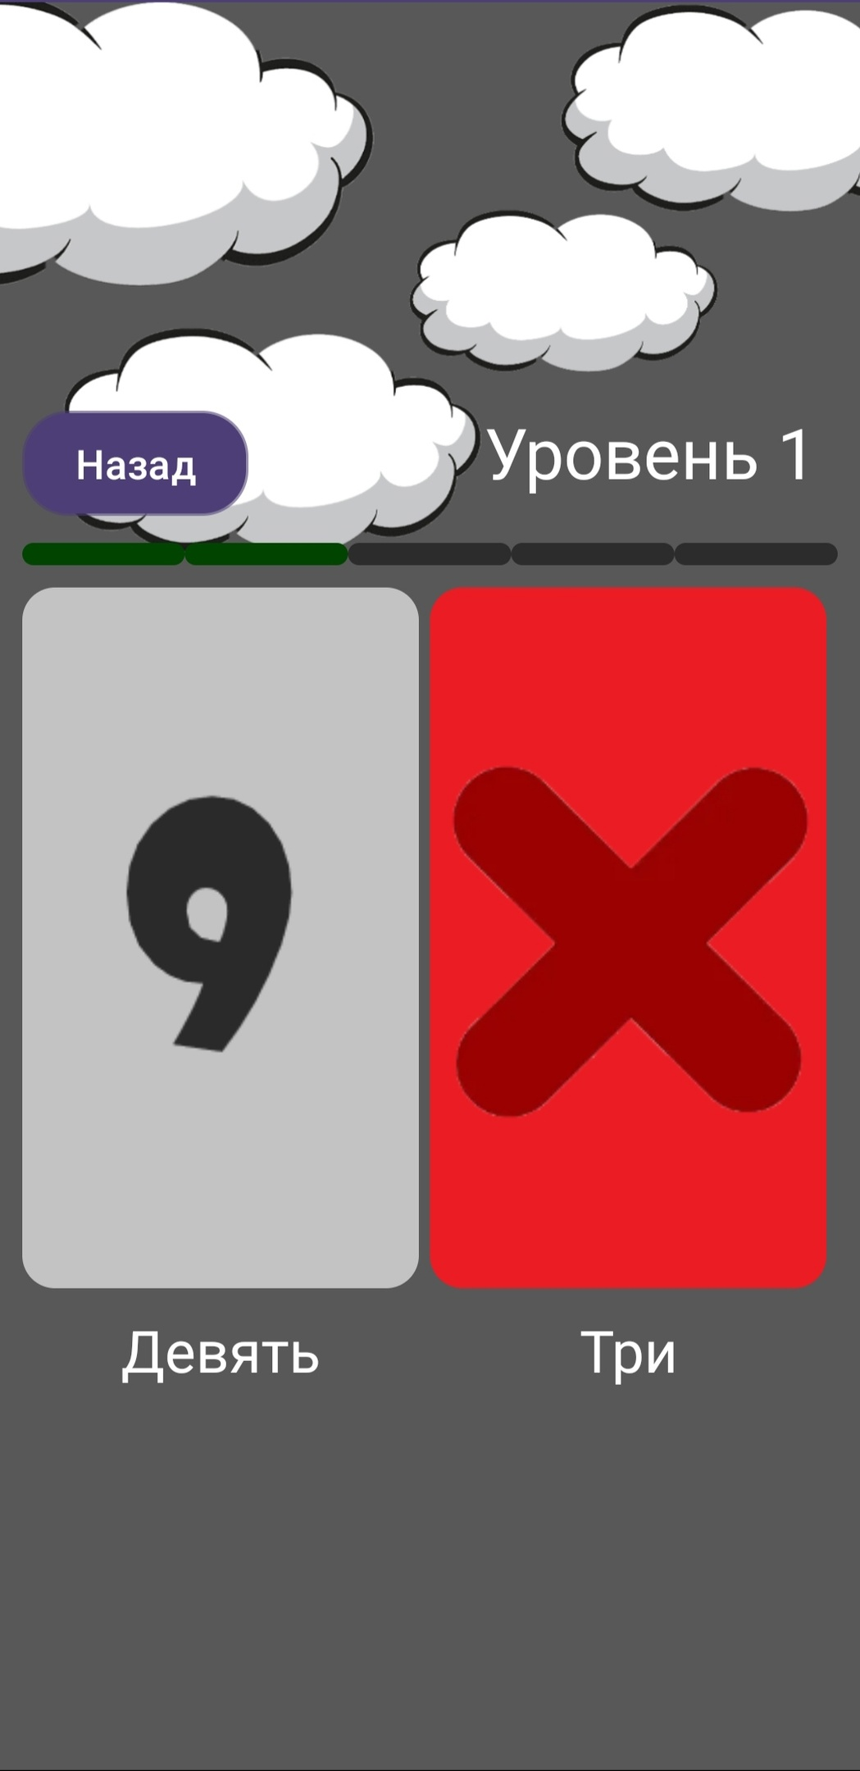
Структура уровня
Правильный ответ
Неправильный ответ
26.05.2023

Slide 7
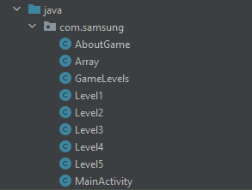

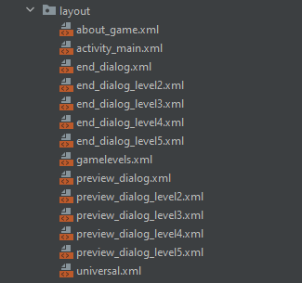
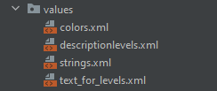
Техническая часть
Файл анимации
Файлы текста
Java-классы
XML-файлы
26.05.2023

Slide 8
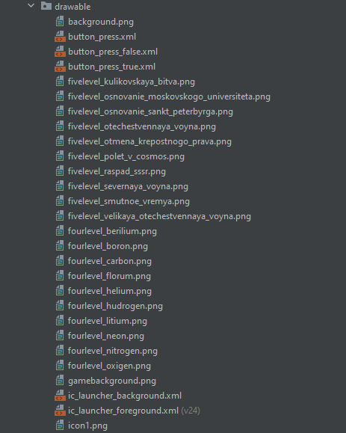
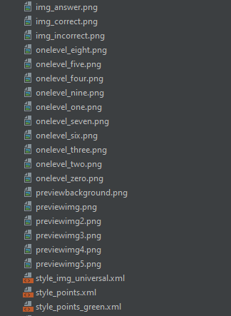
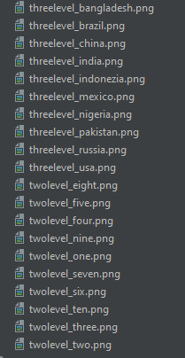
Техническая часть
26.05.2023
Файлы-drawable

Slide 9

Достоинства приложения
- Простота и удобство в использовании
- Минималистичный дизайн
- Гибкость настройки и изменения уровней
- Присутствие универсального шаблона для быстрой разработки новых уровней
- Уникальность каждого прохождения
- Сохранение прогресса игрока
26.05.2023

Slide 10

Планы на будущее
Увеличить количество уровней до 30
Усложнить систему вопросов
Монетизировать приложение
Выложить приложение в Play Market
26.05.2023

Slide 11
Спасибо за внимание!
26.05.2023

Slide 12


